Slide 1
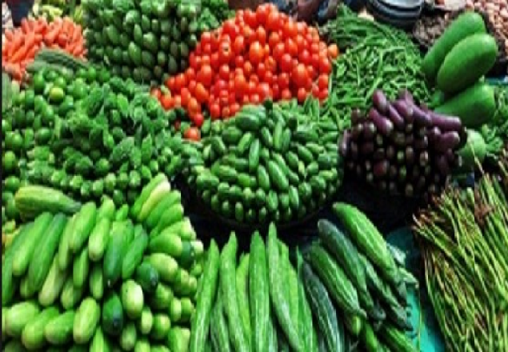
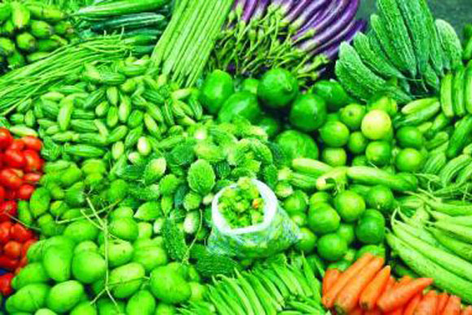
স্বাগতম

Slide 2


পরিচিতি
কৃষি শিক্ষা
শ্রেণীঃ-নবম
অধ্যায়- ৪র্থ
দ্বিতীয় পরিচ্ছেদ
মোঃ এনায়েত উল্যাহ
প্রভাষক, ইসঃ ইতিহাস,
বক্তাবালী ইসলামিয়া সিনিয়র মাদরাসা
ফতুল্লাহ, নারায়ণগঞ্জ। ০১৭২৫৮৩৬৪৯৫।

Slide 3
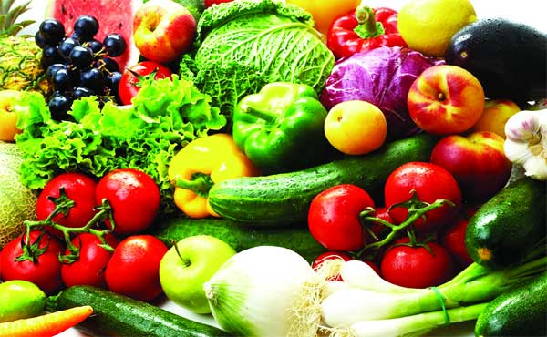
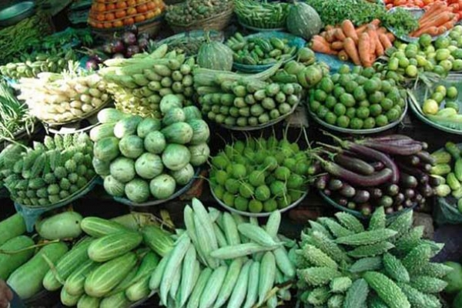
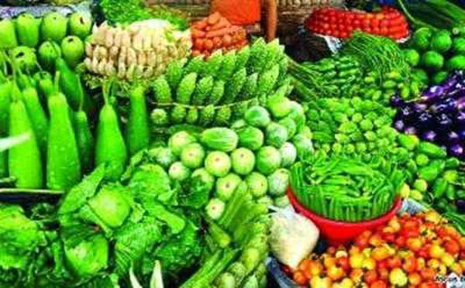
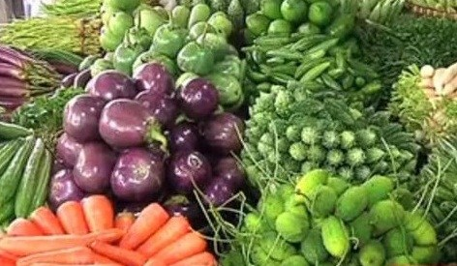

Slide 4
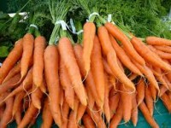
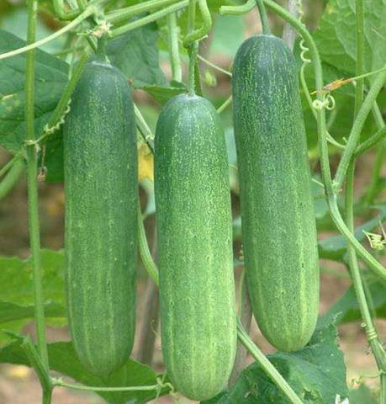
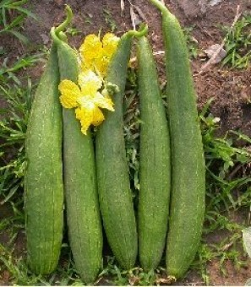
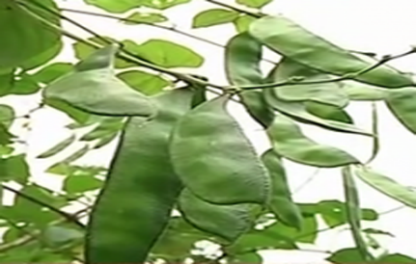
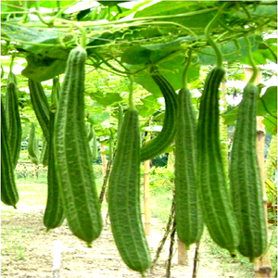
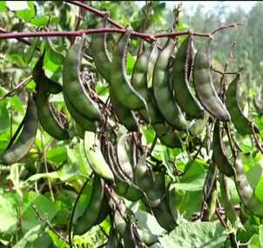
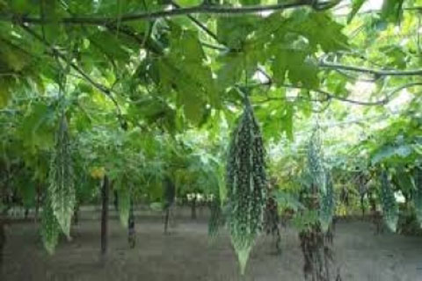
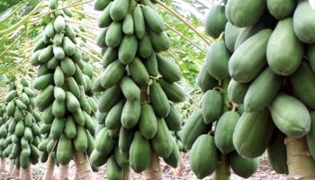
শাকসবজির গুরুত্ব ও শ্রেনিবিভাগ

Slide 5
শিখণফল
এই পাঠ শেষে শিক্ষার্থীরা ...
শাকসবজির গুরুত্ব বলতে পারবে ।
শাকসবজির শ্রেণিবিভাগ লিখতে পারবে ।
শাকসবজি চাষের অর্থনৈতিক গুরুত্ব ব্যাখ্যা করতে পারবে ।

Slide 6


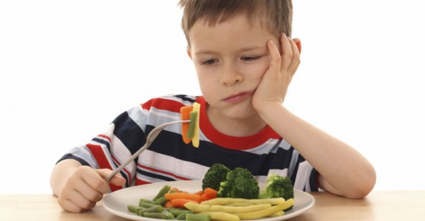
খাদ্য হিসাবে

Slide 7
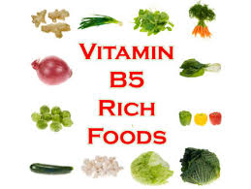
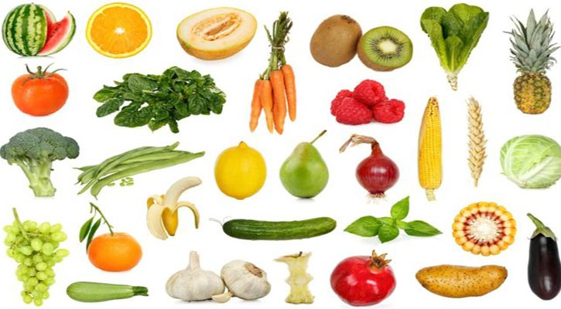
ভিটামিন হিসাবে

Slide 8
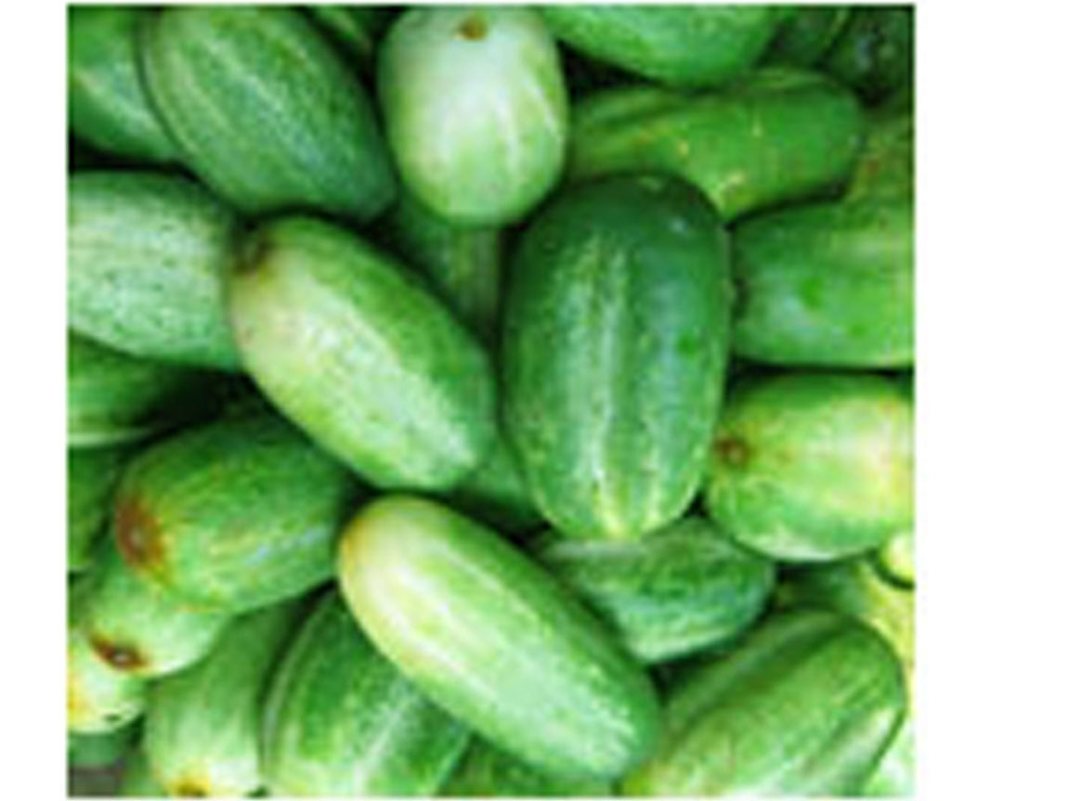
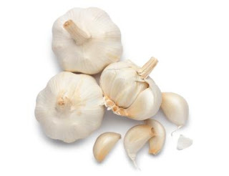
ভেষজ হিসাবে

Slide 9
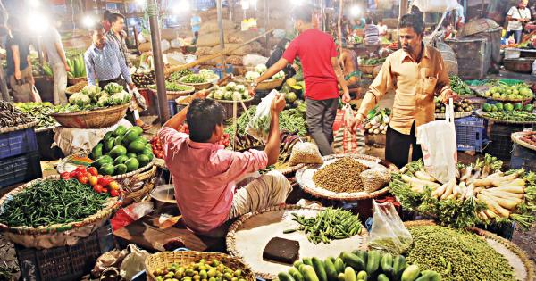
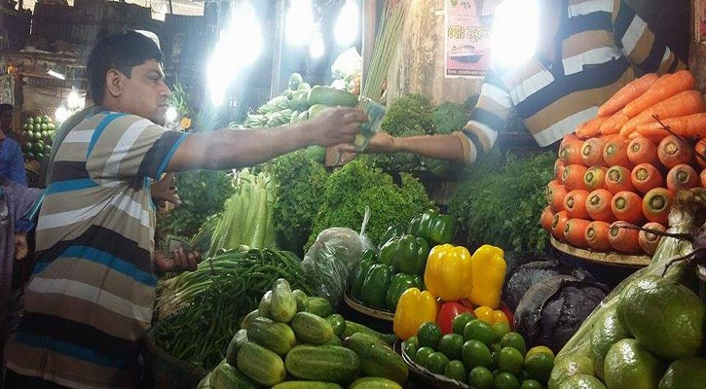

অর্থনৈতিক দিক থেকে

Slide 10
শাকসবজির গুরুত্ব
খাদ্য হিসাবে
ভিটামিন হিসাবে
খনিজ হিসাবে
অর্থনৈতিক দিক থেকে
ভেষজ হিসাবে

Slide 11
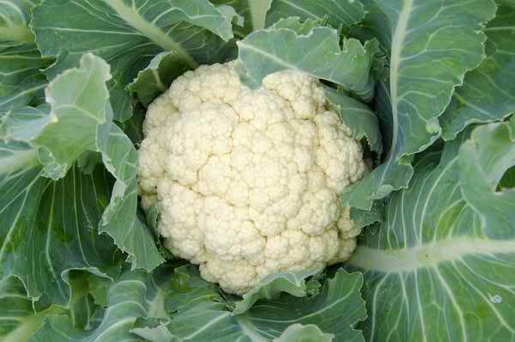
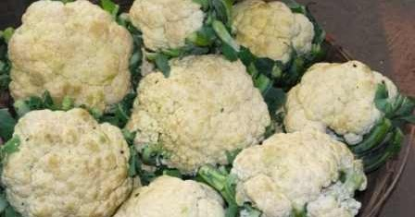
ফুলকপি

Slide 12
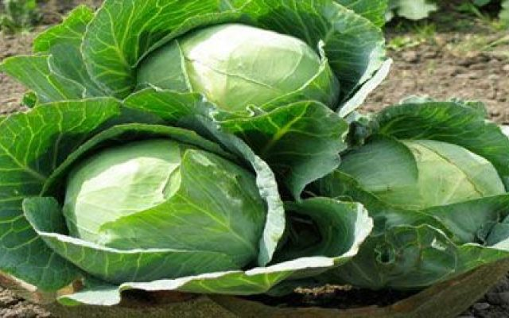
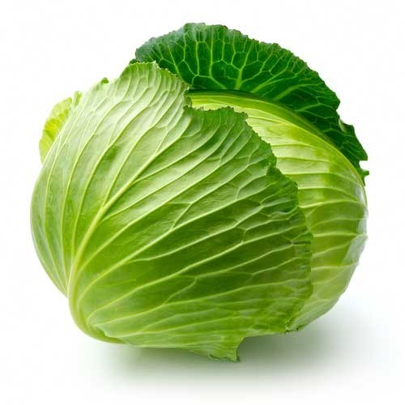
বাঁধাকপি

Slide 13
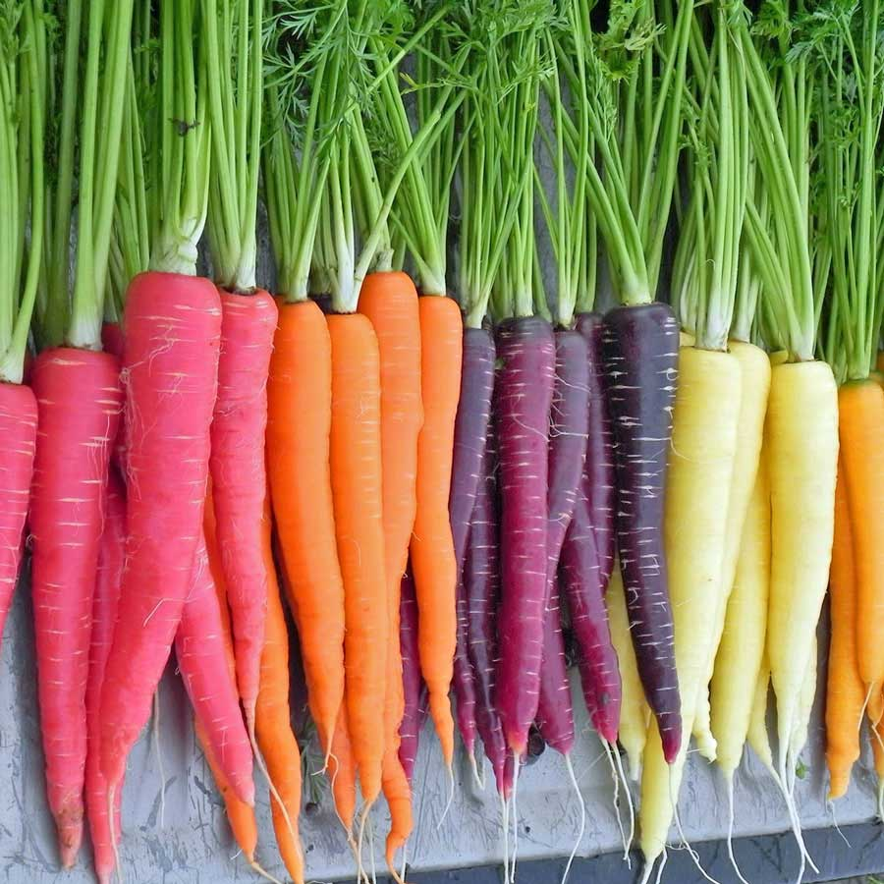
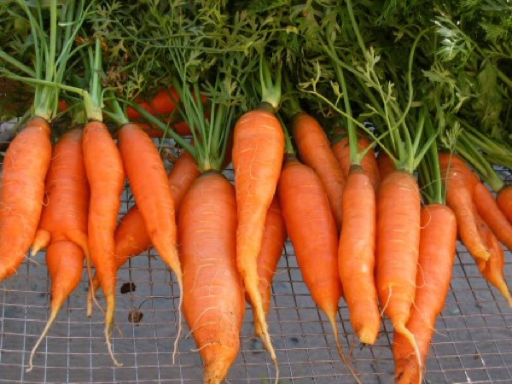
গাজর

Slide 14
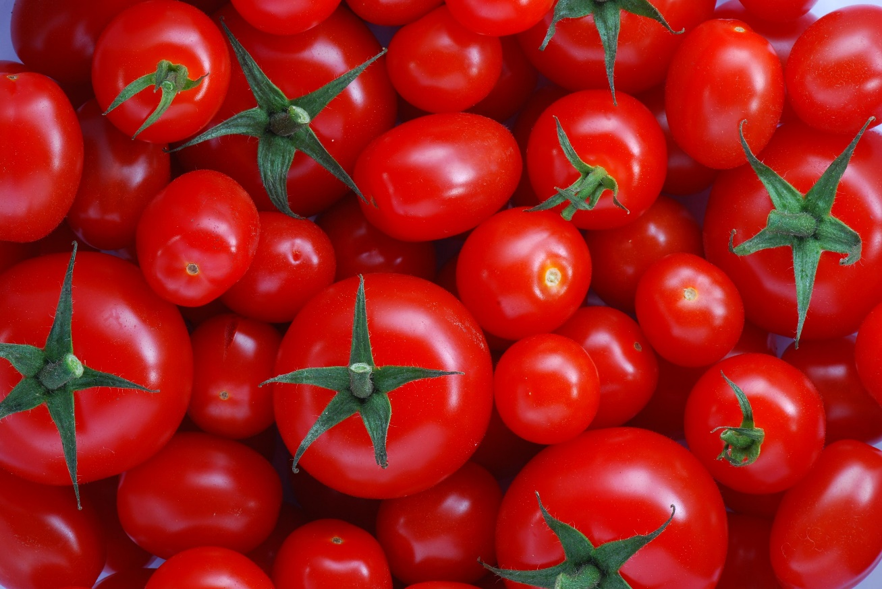
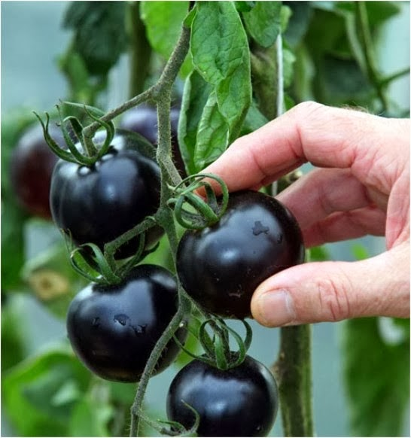
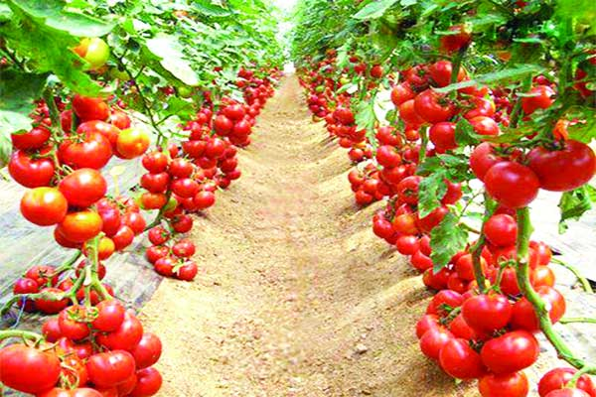
টমেটো

Slide 15
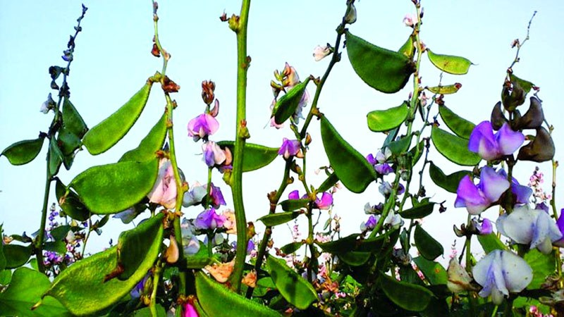
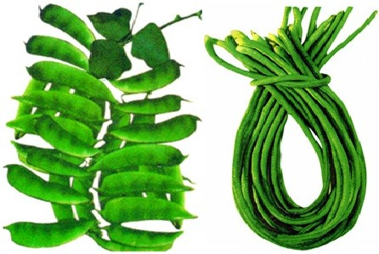
শিম

Slide 16
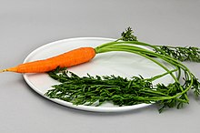
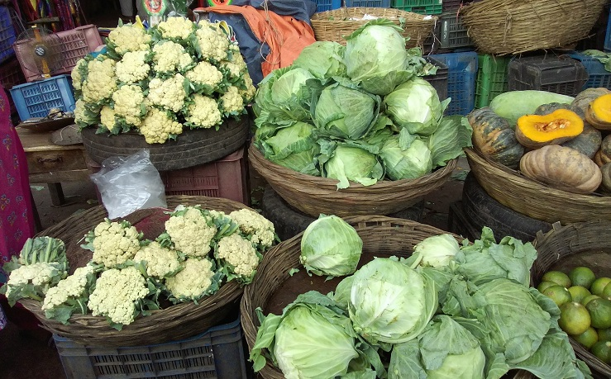
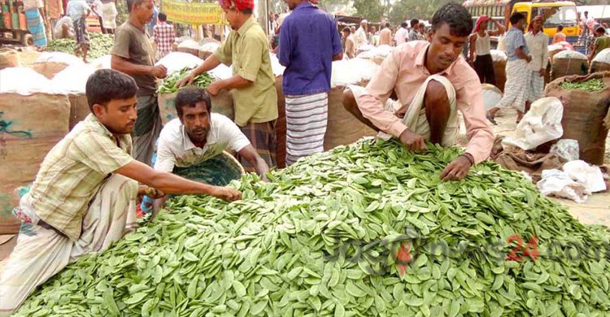
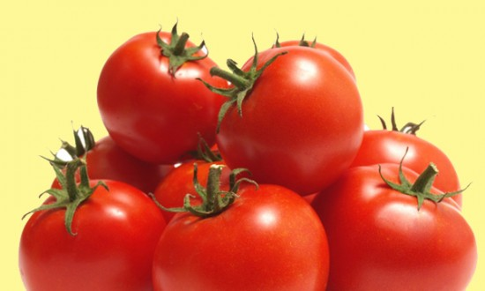
শীতকালীন শাকসবজি

Slide 17
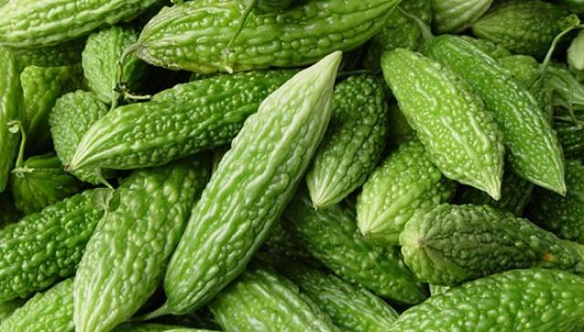
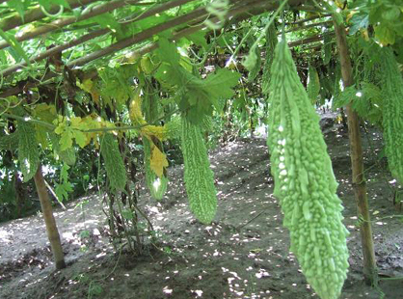
করলা

Slide 18
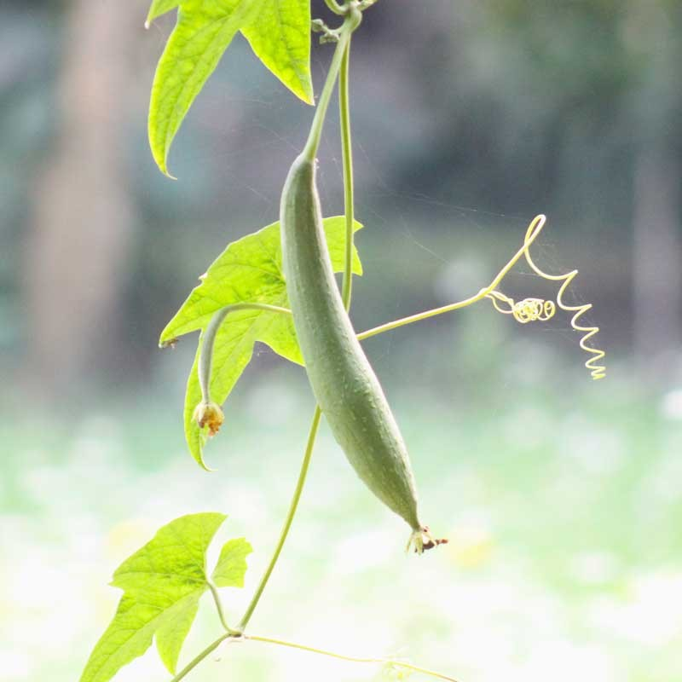
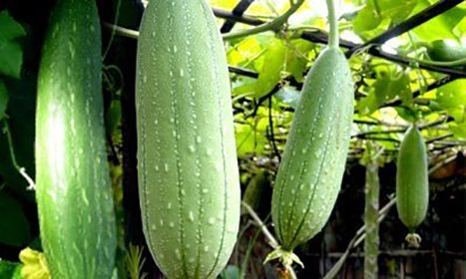
ধুন্দল

Slide 19
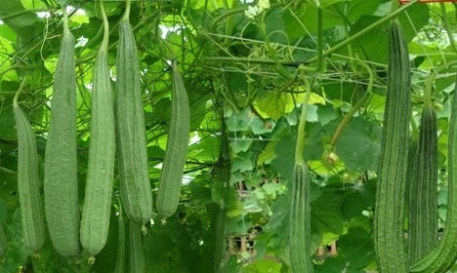
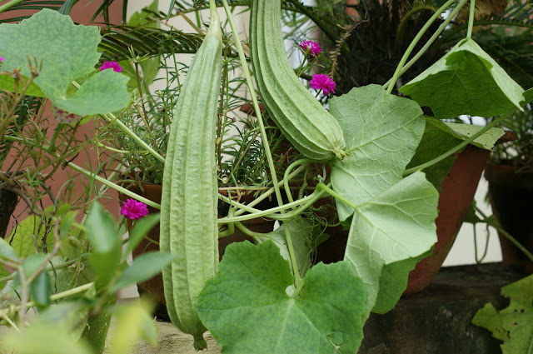
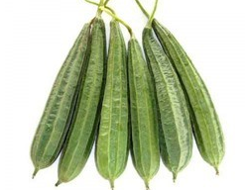
ঝিঙা

Slide 20
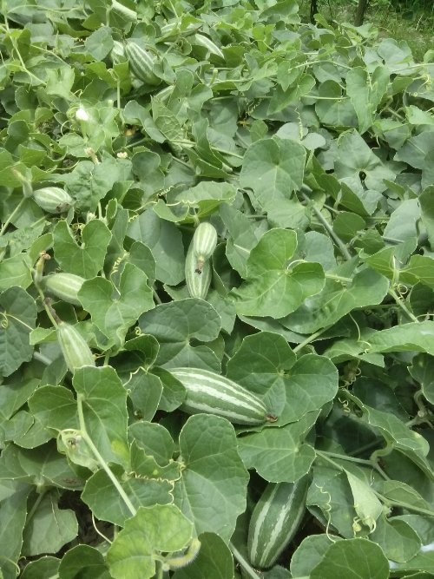
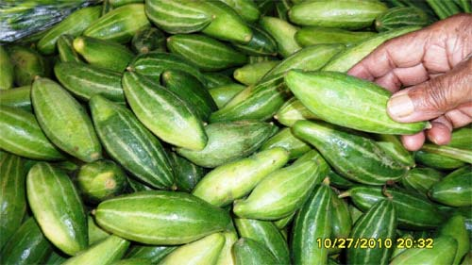
পটল

Slide 21
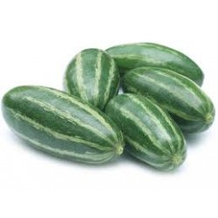
গ্রীষ্মকালীন শাকসবজি

Slide 22
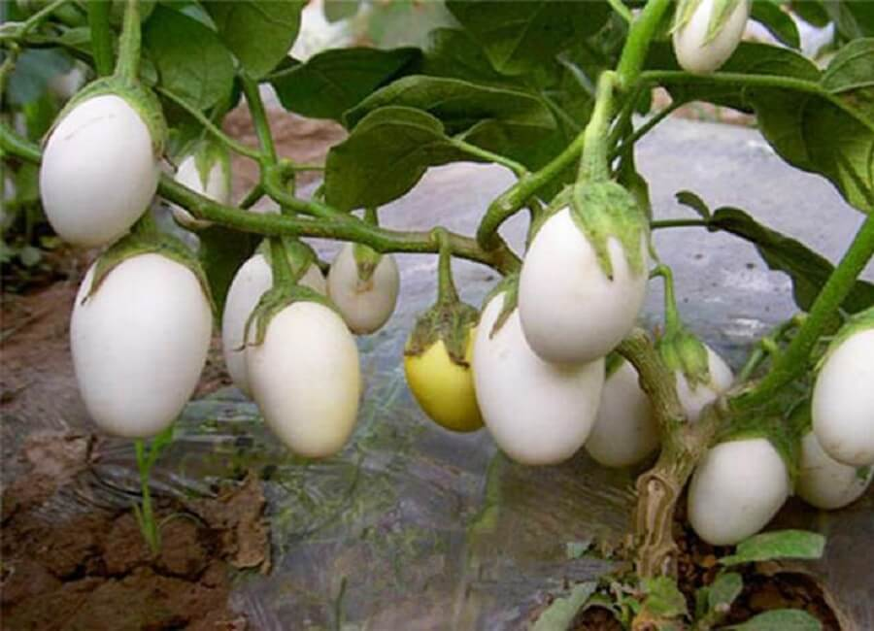
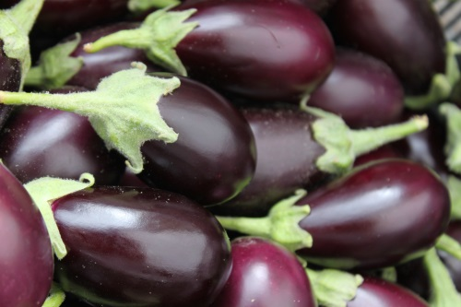
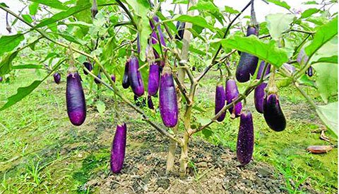
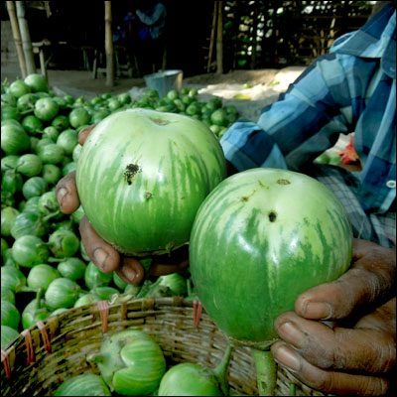
বেগুন

Slide 23


ঢেঁড়স

Slide 24


পেঁপে

Slide 25


কাঁচকলা

Slide 26




বারোমাসি শাকসবজি

Slide 27
শাকসবজির শ্রেণিবিভাগ
শীতকালীন
গ্রীষ্মকালীন
বারোমাসি

Slide 28

শাকসবজি উৎপাদনে বিবেচ্য বিষয়

Slide 29
একক বা দলীয় কাজ
শীত, গ্রীষ্ম বারোমাসি শাকসবজির একটি তালিকা তৈরী কর ।

Slide 30
মুল্যায়ণ
১। শাকসবজিকে কয়ভাগে ভাগ করা হয় ?
২। দুইটি বারোমাসি সবজির নাম বল ?

Slide 31
বাড়ীর কাজ
অর্থনৈতিক উন্নয়নে শাকসবজি চাষের গুরুত্ব সম্পর্কে একটি প্রতিবেদন তৈরী কর?

Slide 32

আল্লাহ হাফেজ

